Slide 1
近代物理
习题

Slide 2
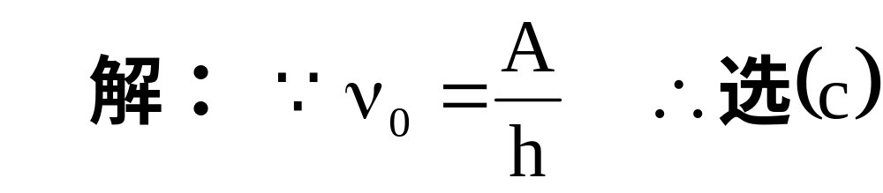
1. 金属的光电效应的红限频率依赖于
（A） 入射光的频率：
(B） 入射光的强度：
(C) 金属的逸出功：
(D) 入射光的频率和金属的逸出功。

Slide 3
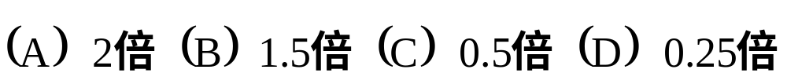
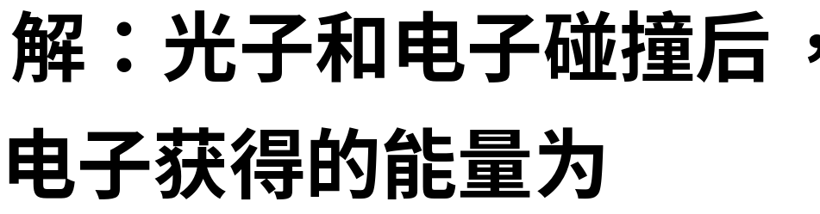
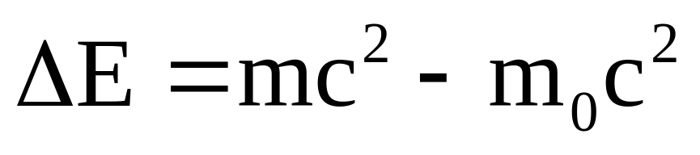
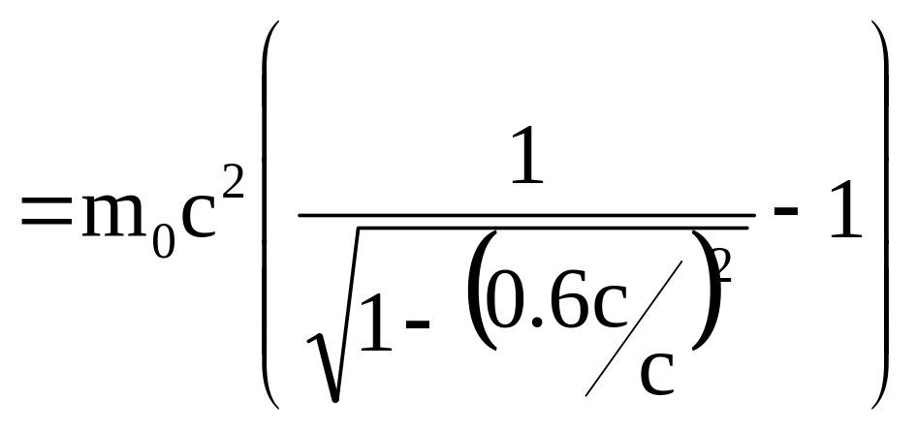
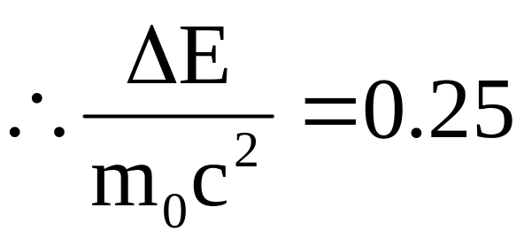
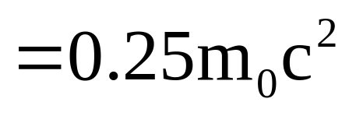
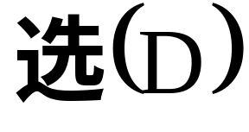
2. 在康普顿散射中，如果设反冲电子的速度为光速的 60% ，则因散射使电子获得的能量（动能）是其静止能量的

Slide 4
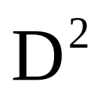
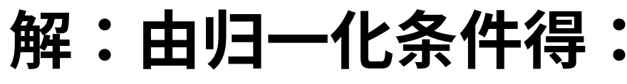
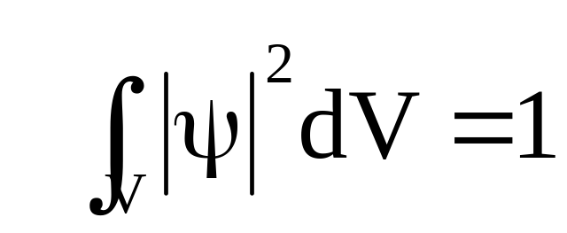
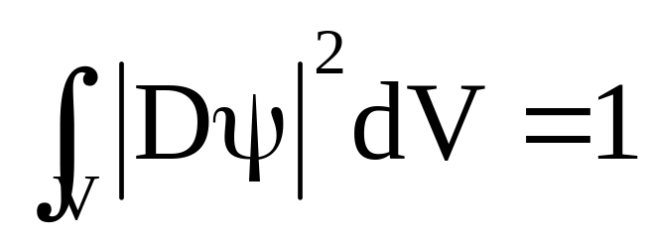
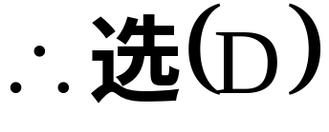
3. 将波函数在空间各点的振幅同时增大D倍，则粒子在空间的分布几率将
（A） 增大 倍. （B） 增大 2D 倍.
（C） 增大 D 倍. （D） 不变.

Slide 5
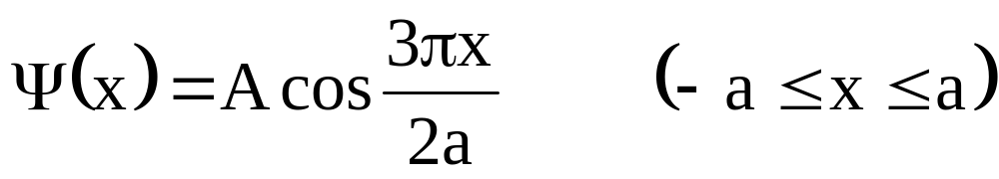
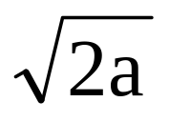
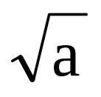
4. 已知粒子在一维无限深势阱中运动，其波函数为：
则粒子在 x=5a / 6 处出现的几率密度为
（A） 1 / （2a）. （B） 1 / a .
（C） 1 / . （D）1 / .
解：将波函数归一化：

Slide 6
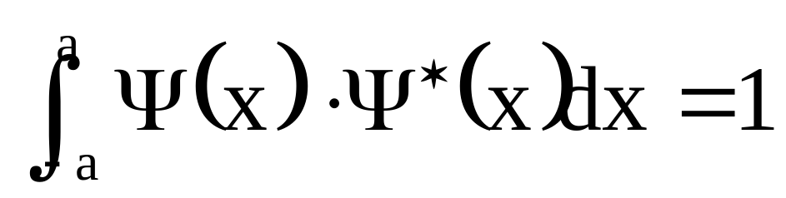
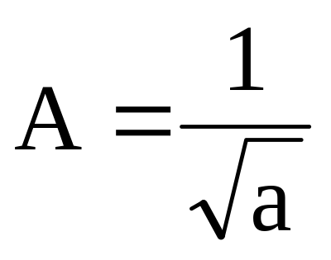
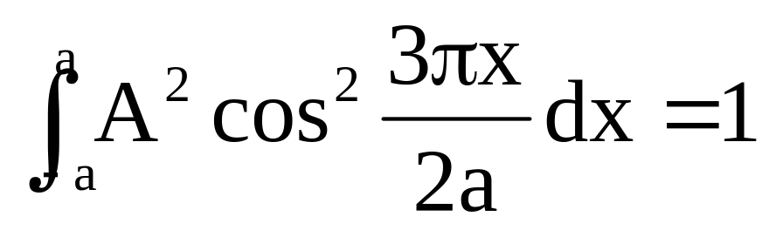
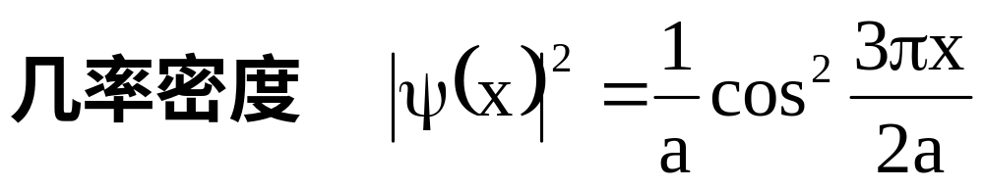
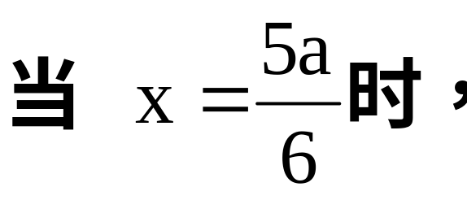
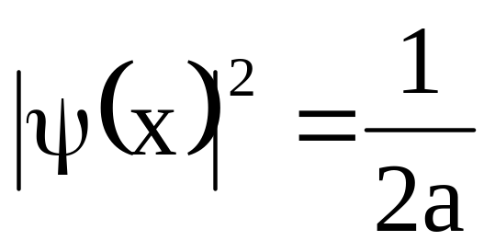
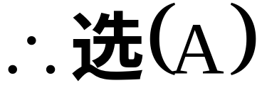

Slide 7
5. 直接证实了电子自旋存在的最早的实验之一是
（A） 康普顿实验. （B） 戴维逊-革末实验.
（C）卢瑟福实验.（D） 斯特恩-盖拉赫实验.
选 （D）
6. 所谓“黑体”是指这样的一种物体，即：
（A） 不能反射任何可见光的物体.
（B） 不能发射任何电磁辐射的物体.
（C） 能够全部吸收外来的任何电磁辐射的物体.
（D） 颜色是纯黑的物体.
选 （C）

Slide 8
7. 普朗克量子假说是为解释
（A） 光电效应实验规律而提出来的.
（B） x 射线散射的实验规律而提出来的.
（C） 黑体辐射的实验规律而提出来的.
（D） 原子光谱的规律性而提出来的.
选 （C）

Slide 9
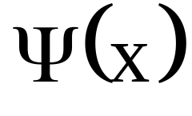

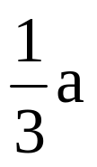
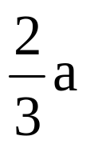

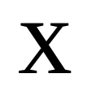
8. 粒子在一维无限深势阱中运动，下图为粒子处于某一能态上的波函数 的曲线.粒子出现几率最大的位置为
（A） a / 2
（B） a / 6 , 5a / 6 .
（C） a / 6 , a / 2 , 5a / 6 .
（D） 0 , a / 3 , 2a / 3 , a .
选 （C）

Slide 10
9. 德布罗意波的波函数与经典波的波函数的本质区别是 .
德布罗意波是几率波；
波函数不表示某实在物理量在空间的波动，其振幅无实在的物理意义。

Slide 11
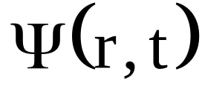
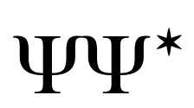
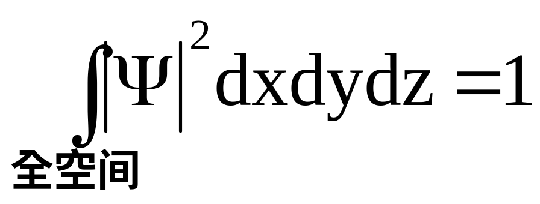
10. 设描述微观粒子运动的波函数为 ，
则 表示 ； 须满足的条件是 ；其归一化条件是 。
粒子 t 时刻在 （ x,y,z ）处出现的几率密度。
有限、单值、连续.

Slide 12
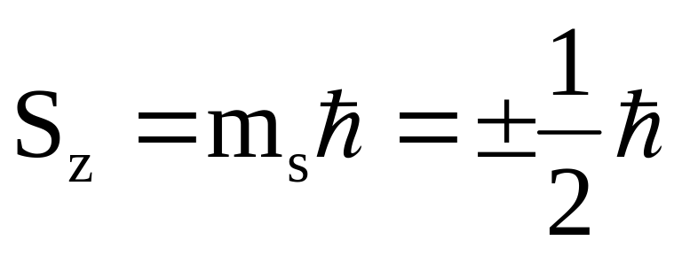
11. 1921年施特恩和盖拉赫在实验中发现：一束处于 s 态的原子射线在非均匀磁场中分裂为两束。对于这种分裂用电子轨道运动的角动量空间取向量子化难于解释，只能用
来解释。
电子自旋角动量的空间取向量子化.
自旋角动量：

Slide 13
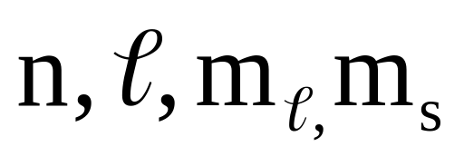
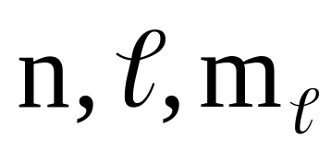
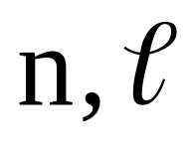
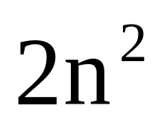
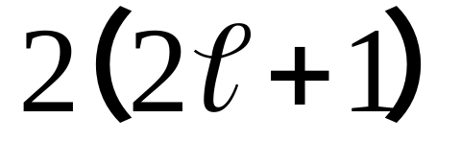
12. 原子内电子的量子态由
四个量子数表征。当 一定时， 不同的量子态数目为 ；
当 一定时，不同的量子态数目为 ；
当 n 一定时，不同的量子态数目为 .
答案：2

Slide 14
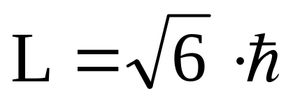
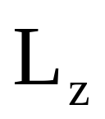
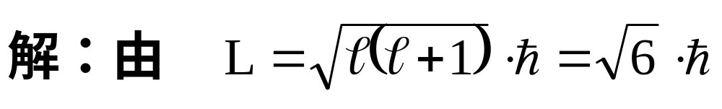
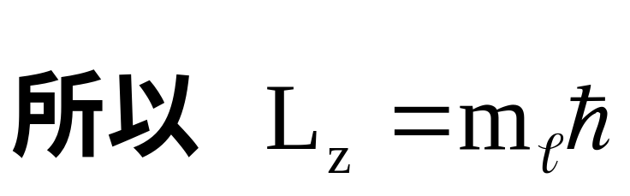
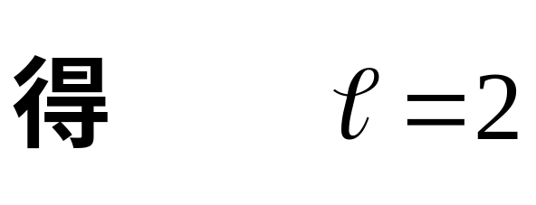
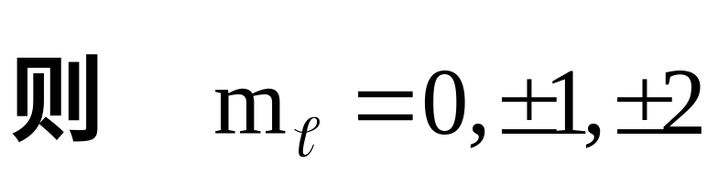
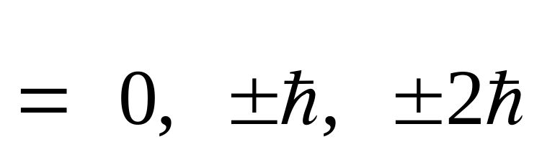
13. 多电子原子中，电子的排列遵循
原理和 原理。
泡利不相容原理
能量最低原理
14. 根据量子力学原理，当氢原子中电子的角动量 时，L 在外磁场方向上的投影 可取的值为 。

Slide 15
15. 实验发现基态氢原子可吸收能量为 12.75 ev 的光子。
（1） 试问氢原子吸收该光子后将被激发到哪个能级？
（2） 受激发的氢原子向低能级跃迁时，可能发出哪几条谱线？
请画出能级图（定性），并将这些跃迁画在能级图上。

Slide 16
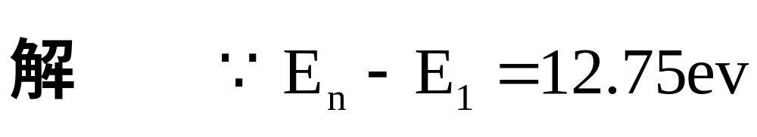
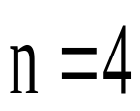
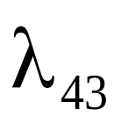
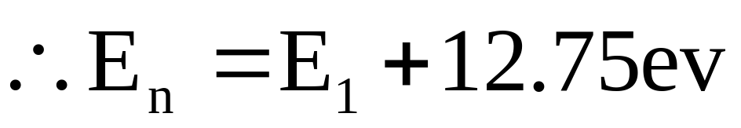
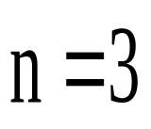
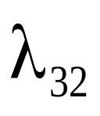
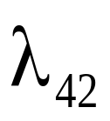










Slide 17





16. 戴维逊-革末电子衍射实验装置如图所示。自热阴极 K 发射出的电子束经 U=500 v 的电势差加速后投射到某种晶体上，在掠射角 测得电子流强度出现极大值。试计算电子射线的德布罗意波长。

Slide 18








Slide 19






17. 同时测量能量为 1kev 的作一维运动的电子的位置与动量时，若位置的不确定度在 0.1 nm （ ）内，则动量的不确定值的百分比 至少为何值？

Slide 20







Slide 21

18. 光电效应和康普顿效应都包含有电子与光子的相互作用过程，下面哪种说法是正确的？
（a)两种效应都属于电子与光子的弹性碰撞过程；
（b)光电效应是由于电子吸收光子能量而产生的。而康普顿效应是由于光子与电子的弹性碰撞而产生的；
（c)两种效应都服从动量守恒与能量守恒定律。

Slide 22


康普顿效应中入射光子的能量远大于电子的束缚能，在碰撞过程中，电子可看作是自由电子，所以散射是在自由电子上发生的，散射就与物质无关。
相当于电子所吸收的能量全部消耗于电子的逸出功时入射光的频率。

Slide 23








此题可不看

Slide 24






